Slide 1
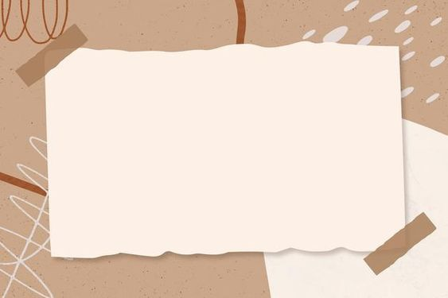
UBND QUẬN LONG BIÊN
TRƯỜNG MN HOA MỘC LAN
LĨNH VỰC PHÁT TRIỂN NHẬN THỨC
ĐỀ TÀI: DẠY TRẺ GHÉP TỪNG CẶP CÁC ĐỐI TƯỢNG CÓ LIÊN QUAN
LỨA TUỔI: MGL 5 – 6 tuổi
NĂM HỌC: 2023 - 2024

